Slide 1
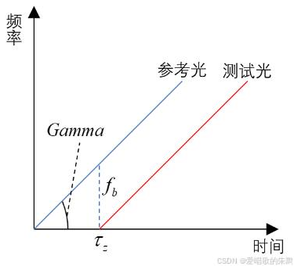
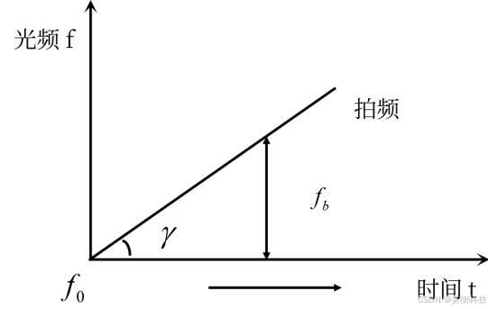
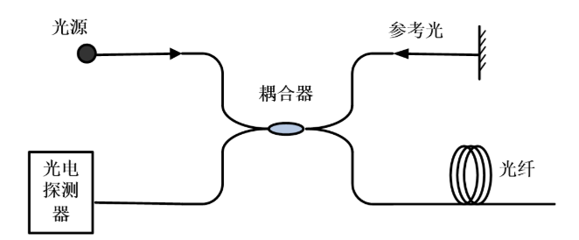
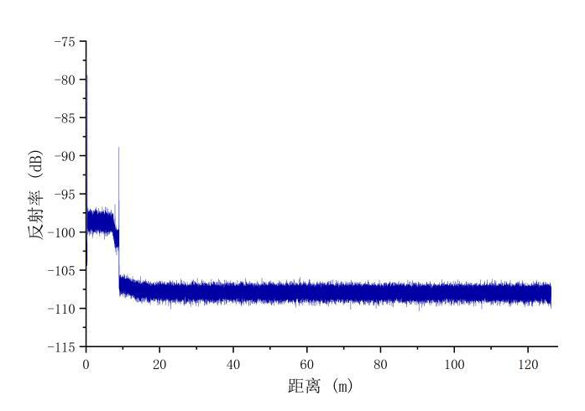
OFDR工作原理
一、OFDR设备系统框图
光频域反射仪是基于光连续调频波的相干探测技术，其基本结构如下图所示。由激光器发出线性扫频光，被耦合器分为两路，其中一路光进入测量光纤，在经过测量光纤后会不断产生瑞利散射光沿原路返回；另一路光进入参考光纤，在经过尾端反射镜后沿路返回，两路背向散射光经耦合器耦合后进入光电探测器中，两路光满足相干条件发生相干混频，由光电探测器将光信号转换为电信号。
2、两路光拍频干涉（外差探测核心）
同一时刻：参考光和散射信号光出发频率相同，但因传输时延，到达探测器时刻频率不同，混频产生差频（拍频f_{b}​）：
f_{b}​=γ⋅Δτ=γ⋅2nz/c​
关键结论：拍频f_{b​}和光纤位置z严格成正比：不同位置散射点→不同拍频；低频 = 近端、高频 = 远端。
线性扫频光
3. 电信号采集 + FFT 傅里叶变换
PD 输出随时间变化的时域拍频电压波形，经 ADC 采样后做 FFT：
时域波形 → 频域频谱：频谱上每一根谱线对应一个z位置；
按 z=c·f_{b}/2nγ 把频率轴直接换算成光纤长度轴；
频谱幅值 = 该位置光纤反射 / 瑞利散射强度，即可绘制光纤沿长度的损耗 / 反射曲线（类似高精度 OTDR 曲线）。
二、OFDR工作原理
1. 光源线性扫频分光
激光器输出光频随时间线性变化：f(t)=f0​+γ⋅t
f0​：起始频率； γ：扫频斜率 (Hz/s)，光源单位时间频率变化量；
扫频光经耦合器一分为二：
参考光路（本振）：固定长度光纤 + 反射镜，反射后返回耦合器，光传播时延τ_{ref​}固定不变；
测量光路（信号）：注入待测光纤，光纤任意位置 z的瑞利后向散射 / FBG 反射光原路返回，位置越远，光往返时延τ(z)=2nz/c​越大（n光纤折射率，c真空光速，z距离）。

Slide 2
光博会 OFDR扫描样机系统---扫描测试界面
测试所有通道
无限循环
起始位置：
窗口宽度：
指定通道范围：
测试次数：
终止位置：
RL门限：
测试组别 | 测试通道 |  | 测试指标
 | IN端口 | OUT端口 | IL-IN | IL-DUT |  |  |  | IL-OUT | RL-IN | RL-DUT |  |  |  | RL-OUT | 路由 | 光程
 |  |  |  | Max | Min | Avg | Cur |  |  | Max | Min | Avg | Cur
1 | 1 | 1
 | 1 | 2
 | 1 | 3
 | 1 | 4
 | 1 | 5
 | 1 | 6
 | 1 | 7
 | 1 | 8
2 | 2 | 1
 | 2 | 2
 | 2 | 3
 | 2 | 4
 | 2 | 5
 | 2 | 6
 | 2 | 7
 | 2 | 8
8 | 8 | 1
 | 8 | 2
 | 8 | 3
 | 8 | 4
 | 8 | 5
 | 8 | 6
 | 8 | 7
 | 8 | 8

Slide 3
OFDR扫描测试内容及方法
B
C
B
DUT
A
DUT
8*8开关
OFDR
A
C
D
E
光开关
1
D
E
0
B
OFDR1
A
B’
IL_{DUT} = P_{A} – P_{D}
IL_{B} = P_{A} - P_{B’}
IL_{C} = P_{C’}- P_{D}
1m
扫描光谱
C
E
C’
D
≥2m
≥2m
DUT
空气散射
测试系统构成
DUT前后的扫描光谱示意图
从OFDR获取的数据是从0点开始的16米顺序各点的散射/反射率数据，间隔0.2mm，共计80000个数据。要通过分析80000数据，获取如下信息：
关键测试点位置选择：
考虑DUT存在光程差以及可靠测试要求，建议DUT前后的光纤至少2m，积分距离至少80cm，且光纤型号和批次尽可能一致。
起始点A选择在DUT输入端连接光纤的中点附近，终止点D选择在DUT输出端连接光纤的中点附近。A和D位置由人工选择。
B点，C点分别为DUT输出侧连接器和输出侧连接器。B点为A点后的第一个反射峰，C点为D点前一个反射峰。E点为链路最后一个反射峰。
测试指标及方案：
1、各反射点的位置：峰值功率超过RL门限算一个反射峰。可根据反射峰数据序号推算反射峰位置；
2、IL-DUT: 起始点A平均功率-终止点D平均功率（在起始/终止点为中心的窗口宽度范围内统计），再除2
3、RL-DUT：统计起始点A-终止点D之间所有点的功率值之和。
4、IL-IN：统计IN口反射峰前后的IL，即A到B’的IL
5、RL-IN：统计IN口反射峰窗口对应的总功率（即A到B’点总功率）
6、IL-OUT：统计OUT口反射峰前后的IL，即C’到D点的IL 。
7、RL-OUT：统计OUT口反射峰窗口对应的总功率（即C’到D点的总功率）
8、链路长度：统计最后一个反射峰的位置，每个点0.2mm，计算总光程。
9、DUT光程：统计B点峰值到C点峰值的光程（数据点序号相减*200um）
10、路由此次先不支持。

Slide 4
OFDR扫描测试内容及方法
扫描数据处理：
1、设备返回原始扫描数据：12米光纤链路的散(反)射率（或可理解为归一化的散(反)射功率），每个点对应200um空间，共计60001个数据，每个数据10个字节，0点位置是OFDR面板法兰盘；
2、返回数据格式是ASCII，需要转换为10进制。
3、返回数据单位为dB(m），计算平均功率/反射总功率等时，需要先将dBm转换为绝对功率mw，再计算平均功率或总功率，然后再转为为dBm。
A 起始位置
D 起始位置
如：A点位置1.5米， D点位置2.5米，窗口宽度10cm，则采样位置为1.45~1.55米，共计501个采样点；
计算DUT插损：
1、将A点及对应窗口的501个dBm数据先转换为mw，然后求和，再求取平均值，最后转换为dBm。
2、将D点及对应窗口的501个dBm数据先转换为mw，然后求和，再求取平均值，最后转换为dBm。
3、IL=（A点功率平均值-D点功率平均值）/2
计算DUT的RL：
1、将A点到D点所有的功率（对应数据点为5001个点）， 先将每个点的功率dBm数据先转换为mw，然后求和；
2、将总功率转换为dBm。
DUT
窗口宽度：以起始/终止点为中心，统计数据从-0.5窗口~+0.5宽度

Slide 5
演示程序控制流程
每秒扫描13次，每次扫描周期1000/13=77ms，加入扫描完成需要20ms切换外部开关，
是否需要等到某个固定位置扫描才行（图a所示），还是从任意位置开始均可以（图b所示）
确认可以从任意时刻启动扫描，约77ms一次
起始
结束
起始
结束
起始
结束
起始
结束
时序1 77ms
时序2 77ms
时序3 77ms
时序13 77ms
1000ms
20ms
时序1 1000/13ms
切换
等待57ms
时序2 1000/13ms
时序7 77ms
图a：必须从固定位置开始连续扫描77ms
1000ms
20ms
20ms
20ms
10ms
时序1 77ms
切换
时序2 77ms
切换
时序10 77ms
切换
时序10 77ms
图b：从任意位置开始连续扫描77ms
1000ms
采样周期包括扫描时间，光源归位时间，实际上扫描时间是5nm（光源带宽）/125nm/s（扫描速度）=40ms；光源归位时间约37ms；从实测情况来看，37ms不一定能让光源Ready；设置Delay0时，采样数据波动较大？
光源归位能否包含在Delay时间内。这样40ms扫描+60ms Delay，60ms内完成1、光源归位；2、光开关切换；3、数据传输、计算和结果显示。实际可达10Hz+。
目前可采用数据传输结束符！作为同步标志。

Slide 6
OFDR演示程序测试控制流程
序号 | 时长ms | DUT:8*8 | 1*8开关 | OFDR | 演示界面
1 | 50 | 切换状态1 | 切换01口
2 | 80 |  |  | 扫描1
3 | 20 |  | 切换02口 | Delay1 | 数据传输1
4 | 80 |  |  | 扫描2 | 计算&刷新1
5 | 20 |  | 切换03口 | Delay2 | 数据传输2
6 | 80 |  |  | 扫描3 | 计算&刷新2
7 | 20 |  | 切换04口 | Delay3 | 数据传输3
8 | 80 |  |  | 扫描4 | 计算&刷新3
9 | 20 |  | 切换05口 | Delay4 | 数据传输4
10 | 80 |  |  | 扫描5 | 计算&刷新4
11 | 20 |  | 切换06口 | Delay5 | 数据传输5
12 | 80 |  |  | 扫描6 | 计算&刷新5
13 | 20 |  | 切换07口 | Delay6 | 数据传输6
14 | 80 |  |  | 扫描7 | 计算&刷新6
15 | 20 |  | 切换08口 | Delay7 | 数据传输7
16 | 80 |  |  | 扫描8 | 计算&刷新7
17 | 50 | 切换状态2 | 切换01口 | Delay8 | 数据传输8
18 | 80 |  |  | 扫描9 | 计算&刷新8
19 | 20 |  | 切换02口 | Delay9 | 数据传输9
20 | 80 |  |  | 扫描10 | 计算&刷新9
21 | 20 |  | 切换03口 | Delay10 | 数据传输10
22 | 80 |  |  | 扫描11 | 计算&刷新10
23 | 20 |  | 切换04口 | Delay11 | 数据传输11
24 | 80 |  |  | 扫描12 | 计算&刷新11
25 | 20 |  | 切换05口 | Delay12 | 数据传输12
26 | 80 |  |  | 扫描13 | 计算&刷新12
27 | 20 |  | 切换06口 | Delay13 | 数据传输13
28 | 80 |  |  | 扫描14 | 计算&刷新13
29 | 20 |  | 切换07口 | Delay14 | 数据传输14
30 | 80 |  |  | 扫描15 | 计算&刷新14
31 | 20 |  | 切换08口 | Delay15 | 数据传输15
32 | 80 |  |  | 扫描16 | 计算&刷新15
33 | 50 | 切换状态3 | 切换01口 | Delay16 | 数据传输16
34 | 80 |  |  | 扫描17 | 计算&刷新16
1、50ms/80ms/20ms数值建议可配置；
2、未来演示程序运行在OFDR的主机PC上，数据传输时间可忽略；
3、如部署到其他PC，需要通过网口传输数据，现扫描16m，约8万个点，每个点10Byte，共800KByte，6.4Mbit；如用FE，则需要60ms+；建议采用GE，则仅需6ms；
优化建议：未来扫描距离建议增加到30m，增加两侧光纤长度。30m数据量为15万个点。
优化建议：未来建议改成dB*1000，则DWORD可以处理，传输数据缩短60%，同时数据处理更简单。按30米，150K*4*8=4.8Mbit，GE传输时间5ms。
4、主要瓶颈在光开关切换&稳定时间.
问题点：光开关串口通信效率低，9600波特率，每次通信需10~20ms；
建议：未来光开光一定要选择网口控制、切换书都快，程序尽可能采用相邻通道切换顺序，降低切换稳定时间。
5、IL结果的波动较大，Delay增加后改善，多次平均后较好
建议；延长DUT前后光纤长度，增加参考点的窗口宽度（1米以上），测试结果会一次性稳定，避免通过增加采样次数来稳定数据。
6、测试光纤批次散射率一致性不好
建议；尽可能走正规渠道采购光纤，保证一致性；
对来料光纤散射率一致性进行测试，和基准偏差0.1dB可接受？
提供方法和工具对光纤的散射率偏差进行校准。方案后面有描述。
7、DUT内部光纤和环境光纤散射率偏差较大
方案1：双向扫描消除偏差，准确测量插损。会增加测试时间和成本
方案2：统计DUT数据，如DUT内部光纤批量一致性有保证，可做一个大致的补偿。

Slide 7
双向测试校准散射率偏差
正向扫描
反向扫描
DUT
DUT
A
B
A
B
光源功率计方案
IL = P_{IN} - P_{OUT}
光源功率计方案
IL=P_{IN}-P_{OUT}
OFDR方案：
IL = P_{A}-P_{B}
P_{A} = P_{IN} + 10*Log₁₀(SR_{A})
P_{B} = P_{OUT} + 10*Log₁₀(SR_{B})
IL_{ofdrAB} = P_{IN} – P_{OUT} + (10*Log₁₀(SR_{A})-10*Log₁₀(SR_{B}))
= IL + Delt(SR_{AB})
OFDR方案：
IL= P_{B} - P_{A}
P_{A}=P_{OUT} + 10*Log₁₀(SR_{A})
P_{B}= P_{IN} + 10*Log₁₀(SR_{B})
IL_{ofdrBA}= P_{IN} – P_{OUT} + (10*Log₁₀(SR_{B}) - 10*Log₁₀(SR_{A}))
=IL - Delt(SR_{AB})
准确测量结果
IL = (IL_{ofdrAB} + IL_{ofdrBA}) / 2
Delt(SR_{AB}) = (IL_{ofdrAB} - IL_{ofdrBA}) / 2
SR：瑞利散射率

Slide 8
N*N系统SR偏差校准&数据应用方案
1*N光开关
1
OCS
1
SR偏差校准过程
1、OFDR正向扫描1->1,1->2,1->3…,1->N的插损
ILA_1_1/ILA_1_2/ILA_1_3/…/ILA_1_N
2、OFDR正向扫描1->1,2->1,3->1…,N->1的插损
ILA_1_1/ILA_2_1/ILA_3_1/…/ILA_N_1
3、OFDR反向扫描1->1,1->2,1->3…,1->N的插损
ILB_1_1/ILB_1_2/ILB_1_3/…/ILB_1_N
4、OFDR反向扫描1->1,2->1,3->1…,N->1的插损
ILB_1_1/ILB_2_1/ILB_3_1/…/ILB_N_1
5、计算散射率偏差SR（dB）
SR_1_1 = (ILA_1_1 - ILB_1_1) / 2
SR_1_2 = (ILA_1_2 - ILB_1_2) / 2
……
SR_1_N = (ILA_1_N - ILB_1_N) / 2
SR_2_1 = (ILA_2_1 - ILB_2_1) / 2
……
SR_N_1 = (ILA_N_1 - ILB_N_1) / 2
6、选择基准SR校准值
SR0 = SR_1_1
7、计算每个端口相对基准的SR偏移
输入端口
SRI_1 = 0
SRI_2 = SR_2_1 - SR0
SRI_3 = SR_3_1 - SR0
……
SRI_N = SR_N_1 - SR0
输出端口
SRO_1=0
SRO_2 = SR_1_2 - SR0
SRO_3 = SR_1_3 - SR0
……
SRO_N = SR_1_N – SR0
2
2
SR校准值应用示例
1、OFDR扫描2->3的IL₀
2、SR_2_3 = SR_2_1 + SRO_3
= SR_1_1 + SRI_2 + SRO_3
= SR0 + SRI_2 + SRO_3
3、计算最终IL = IL₀ +SR_2_3
= IL₀ + SR0 + SRI_2 + SRO_3
3
3
OFDR
N
N
连接点内外部散射率偏差：
正向/反向扫描直接计算求取。
正向扫描
1
OCS
1
1*N光开关
2
2
3
3
OFDR
N
N
反向扫描

Slide 9
测试配置2：4x4开关双向扫描配置
OFDR1
测试组别 | 分类 | IN端口 | OUT端口 | IL-IN | IL-DUT | IL-OUT | RL-IN | RL-DUT | RL-OUT | DUT光程 | 光程
1 | 正向 | 1 | 1 | A | G | D
 |  | 1 | 2
 |  | 1 | 3
 |  | 1 | 4
 | 反向 | 1 | 1 | E | H | B
 |  | 1 | 2
 |  | 1 | 3
 |  | 1 | 4
 | 平均 | 1 | 1 | C=(A+B)/2 | I=(G+H)/2 | F=(D+E)/2
 |  | 1 | 2
 |  | 1 | 3
 |  | 1 | 4
2 | 正向 | 2 | 1
 |  | 2 | 2
 |  | 2 | 3
 |  | 2 | 4
 | 反向 | 2 | 1
 |  | 2 | 2
 |  | 2 | 3
 |  | 2 | 4
 | 平均 | 2 | 1
 |  | 2 | 2
 |  | 2 | 3
 |  | 2 | 4
8 | 正向 | 8 | 1
 |  | 8 | 2
 |  | 8 | 3
 |  | 8 | 4
 | 反向 | 8 | 1
 |  | 8 | 2
 |  | 8 | 3
 |  | 8 | 4
 | 平均 | 8 | 1
 |  | 8 | 2
 |  | 8 | 3
 |  | 8 | 4
1m
1X8开关
2m
2m
A
B
DUT
4*4开关
C
D
1、反向扫描的IN/OUT对应正向的OUT/IN
2、IL平均值计算和显示关系，按有图表格所示
3、RL结果按照正向扫描显示

Slide 10
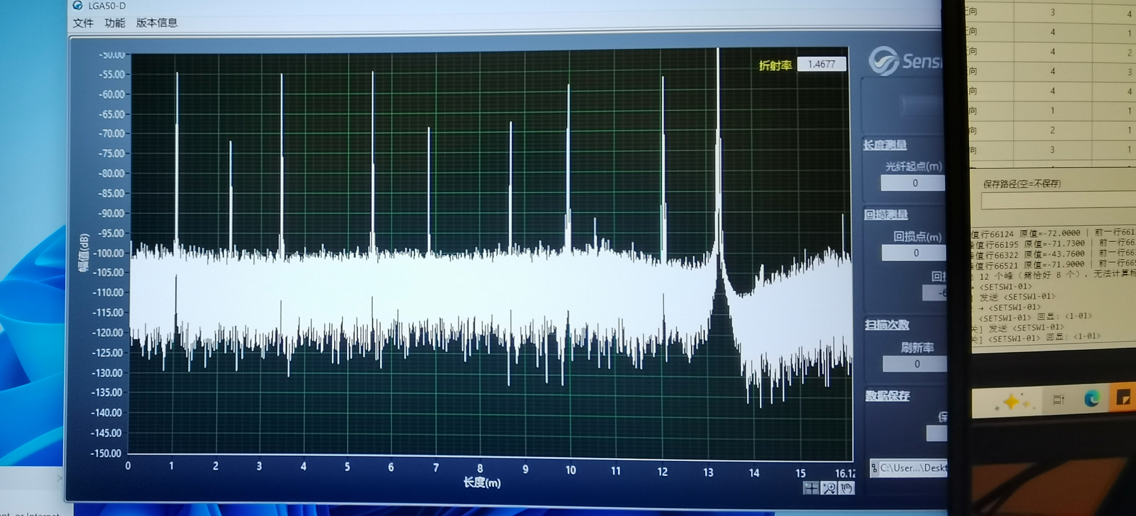
双向测试校准散射率偏差
1*8 #1
1*8 #2
1*8 #3
1*8 #4
1*8 #5
1*8 #6
1*8 #7
1*8 #8
1*8 #9
1*8 #10
1*8 #11
1*8 #12
1*8 #13
1*8 #14
1*8 #15
1*8 #16

Slide 11

双向测试校准散射率偏差
1x8
8X8
1m光纤
2m光纤
A：4.5m
2m光纤
D：10.6m

Slide 12
OFDR测试系统
QT2144.dll功能
# QT2144 数据采集卡使用说明本组件提供 QT2144 高速数据采集卡的调用封装，支持采样率、采样时长、段数、触发方式配置，通过 USB/PCIe/网口接口读取采集数据。包含 Python 封装及 C 接口头文件。
## 功能特性
- 多通道高速数据采集，支持多段采集；
- 支持软件触发、外部触发（上升沿 / 下降沿）及触发延时；
- 提供 Python 与 C 两套调用接口；
- 自动计算所需缓冲区大小，避免缓冲区不足。
OFDR.dll功能
# OFDR 数据处理库使用说明本库提供 OFDR（光频域反射）联合功率谱处理功能，输入三路采集信号，输出距离轴、频率轴及联合功率谱。包含 Python 封装及 C 接口头文件。
## 功能特性
- 三路信号输入（P 路、S 路、辅助通道），返回等长处理结果；
- 输出联合功率谱（线性幅值）及对应的距离轴、频率轴；
- 提供 Python 与 C 两套调用接口。
测试控制&结果计算
GM演示系统
完成扫描数据标准化
OFDR标准扫描数据获取
其他仪表
数据处理
LGA50 API
数据处理 B
OFDR.dll
QT2144.dll
数据采集
OFDR
OFDR
昊衡
映讯
GM或映讯开发
1、数据采集：设备数据采集卡采集数据，直接或转换后，送给数据处理模块；
2、数据处理：将采集数据处理成OFDR频谱数据；
3、OFDR扫描数据获取：将数据转换为统一格式的标准化扫描数据数组；
4、测试控制&结果计算：
调用标准化扫描数据数组，得到IL/RL/长度等结果；
显示测试结果；
同时能控制测试流程，控制其他仪表如光开关等；
测试配置和校准参数管理；
OFDR设置命令
1、支持单次命令触发扫描
2、支持设置连续扫描模式，两次扫描之间的时间间隔可设置
3、支持扫描长度设置
4、扫描分辨率设置
5、支持扫描数据上报长度范围设置
OFDR扫描数据处理
1、每完成一次扫描，上传一次数据帧
2、数据帧格式：起始符—数据长度—数据0------数据n—结束符
其中：数据为起始点开始，按分辨率依次递增的反射功率谱数据
数据i：32bit，第i个点的反射率数据（dB*1000），需要针对输入功率进行归一化处理。
3、校准数据

Slide 13
通用测试方案
1、OFDR数据服务程序，从OFDR获取原始数据，转换为扫描数据
2、OFDR计算（输入OFDR标准扫描数据） dll
1、 计算反射点，并计算各反射点位置、链路长度
2、 根据设置，寻找起始点和终止点位置。（可以是固定位置，也可根据反射点的正向距离/反向距离/相邻反射点中点方法计算）
3、 根据起始点/终止点及积分窗口宽度计算DUT的IL，RL
4、根据起始点/终止点，计算输入/输出连接点位置、RL、IL（可选择连接点内侧参考点的选择方案及窗口宽度），链路长度
3、OFDR校准APP 演示版
1、按照双向扫描方案测试链路真实IL，并计算DUT/连接点散射率偏差校准值
4、OFDR测试APP 演示版
A、单向扫描：调用OFDR计算APP及散射率偏差校准值，计算最终IL、RL
B、双向扫描，调用OFDR计算APP，计算最终IL、RL

Slide 14
OFDR演示系统方案（双向扫描）
OFDR
OFDR
2X2
开关
2X2
开关
1*N光开关
1
OCS
1
1*N光开关
1*N光开关
1
OCS
1
1*N光开关
2
2
2
2
3
3
3
3
N
N
N
N
IN口
OUT口
IN口
OUT口

